Slide 1
Hacking for Sustainability
Wandelroutenetwerken, Open Data & OpenStreetMap
door Willy Bakker

Slide 2
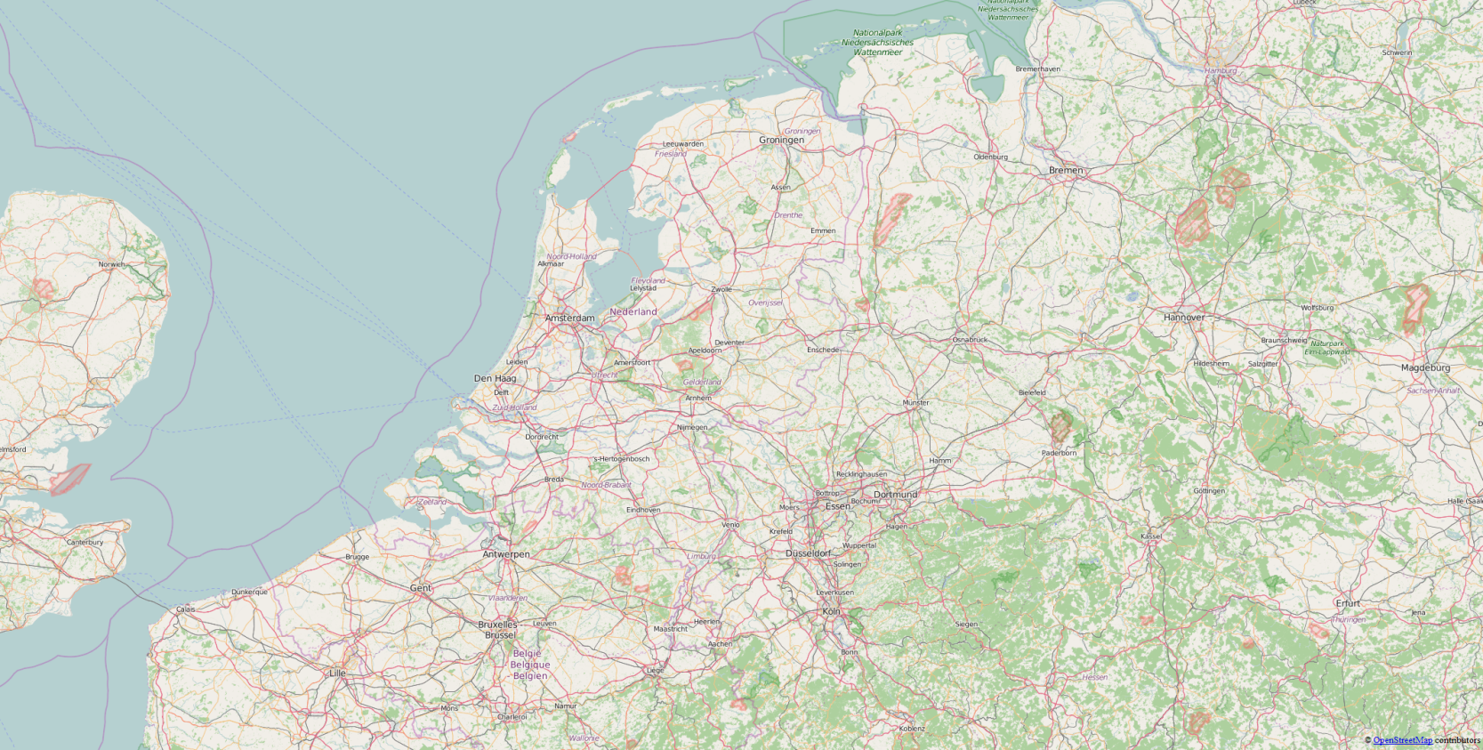
© OpenStreetMap contributors

Slide 3
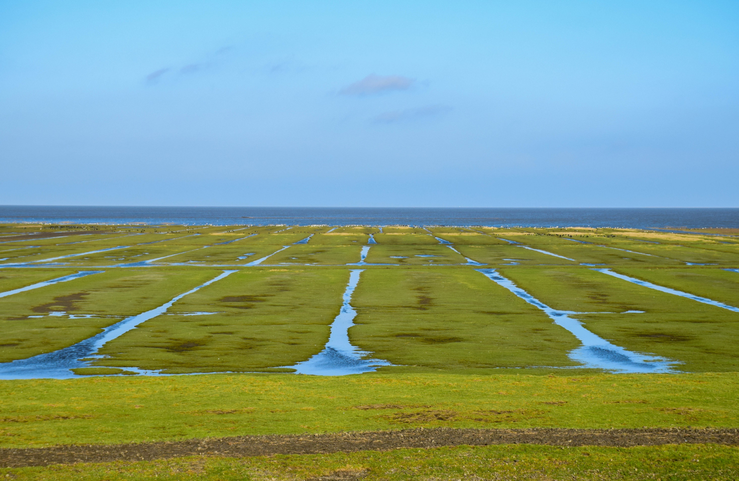

Slide 4
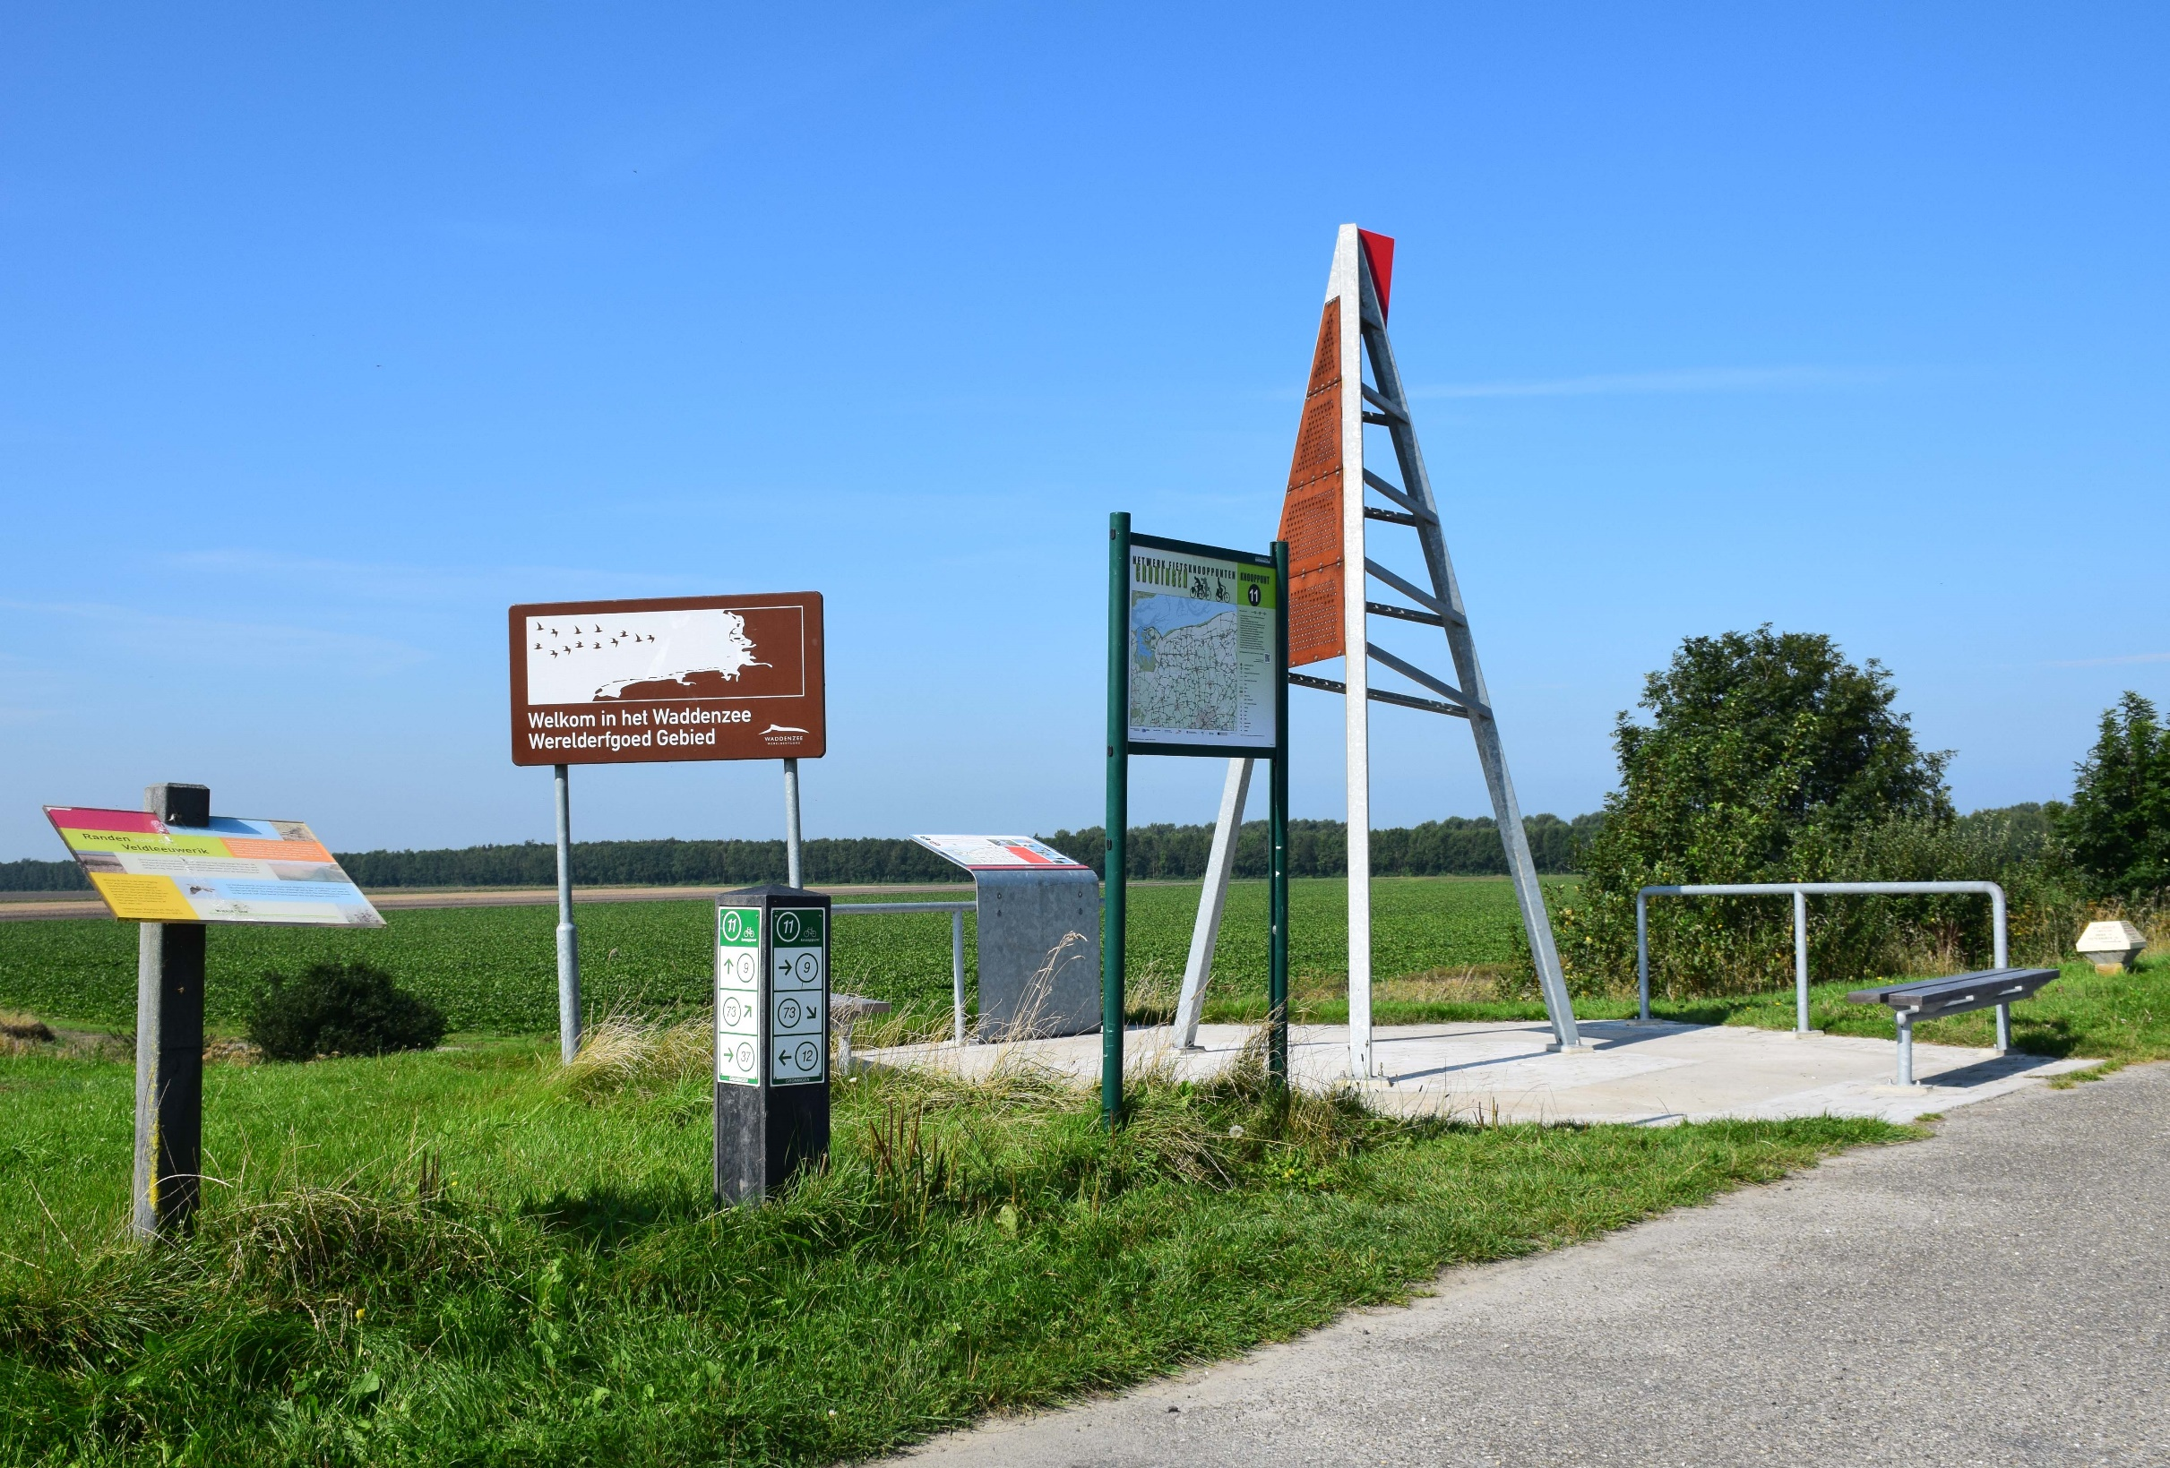

Slide 5
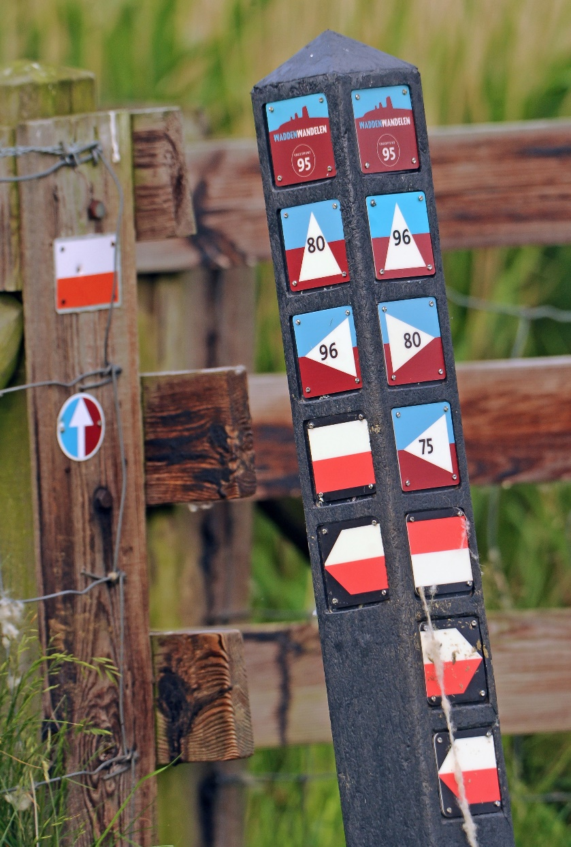
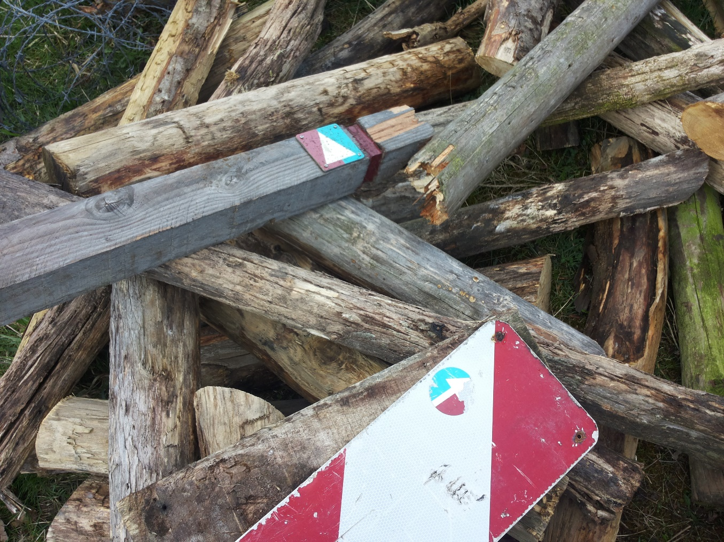

Slide 6
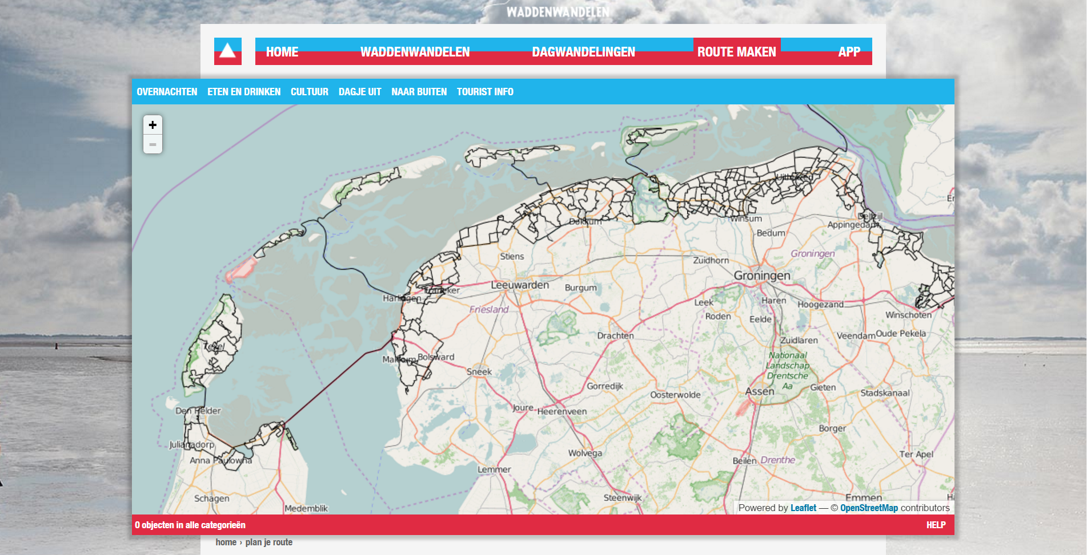

Slide 7
Mijn doel
Route-informatie digitaal beschikbaar
zonder beperkingen voor hergebruik
Te beginnen bij de basisinfrastructuur,
namelijk fiets- en wandelnetwerken
Blog: bit.ly/waddenwandelen

Slide 8
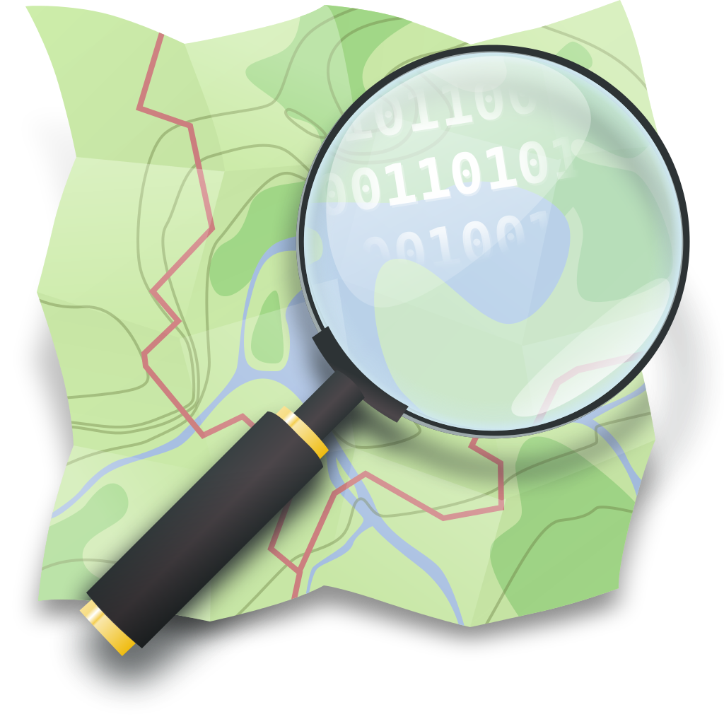
OpenStreetMap
‘The Free Wiki World Map’

Slide 9
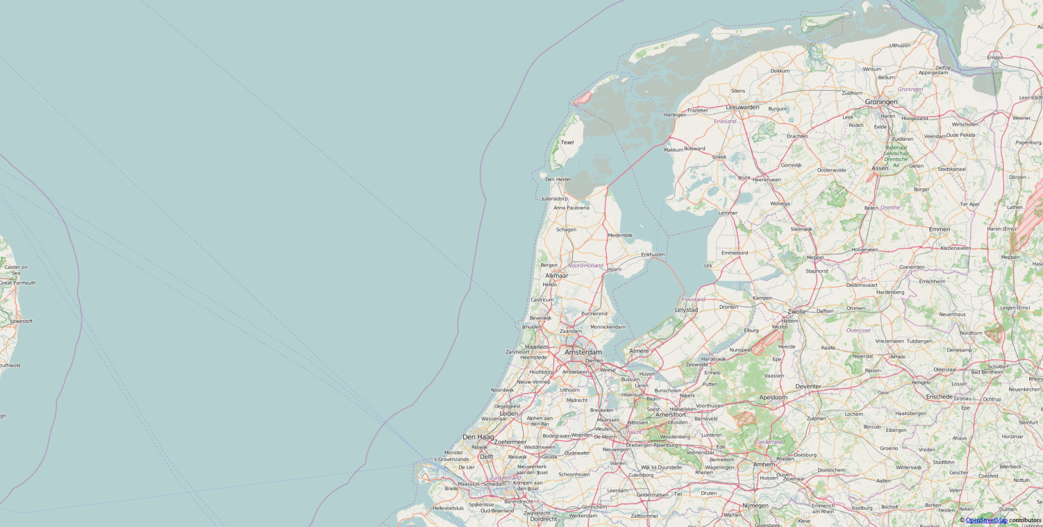
Waarom OpenStreetMap?
Herbruikbare data
Community
Technische infrastructuur
Klaar voor gebruik!
© OpenStreetMap contributors

Slide 10
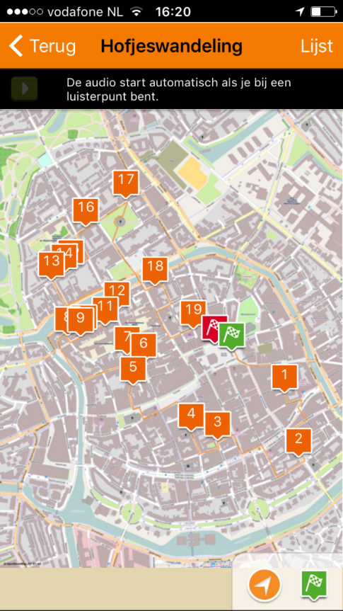
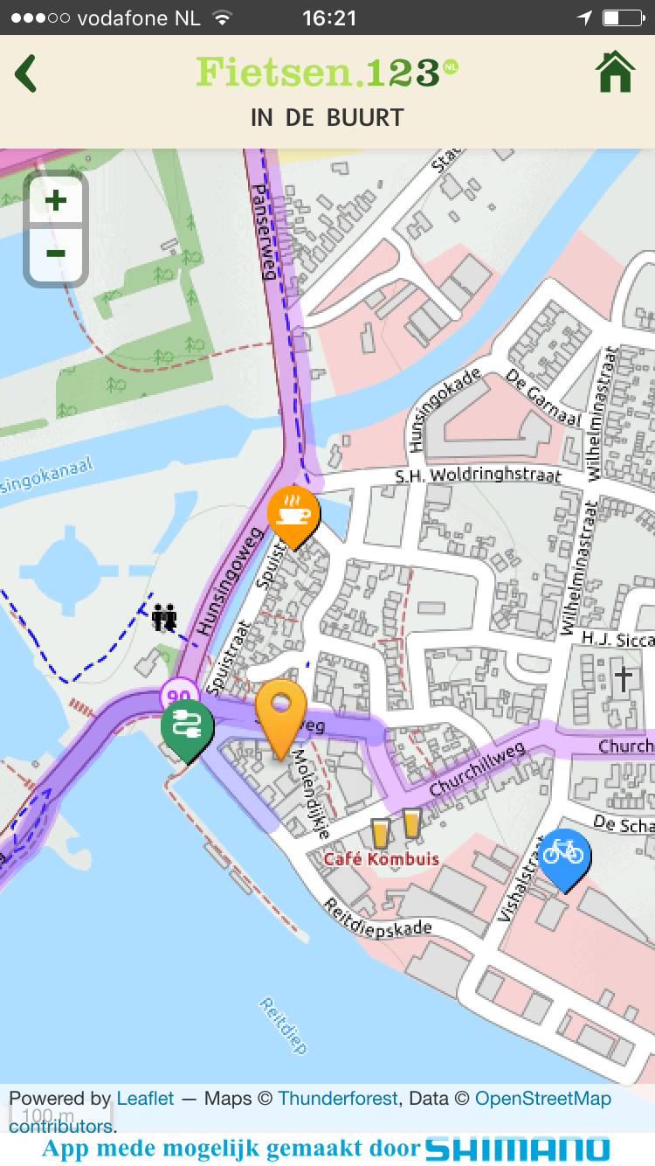
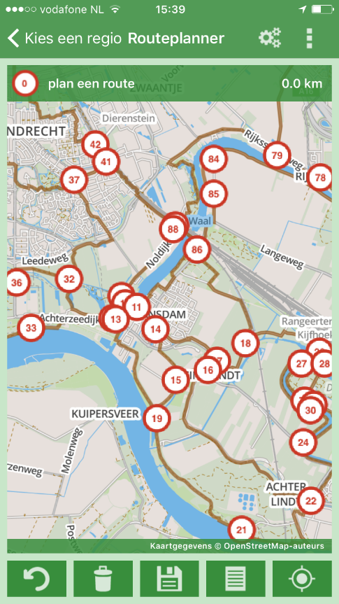
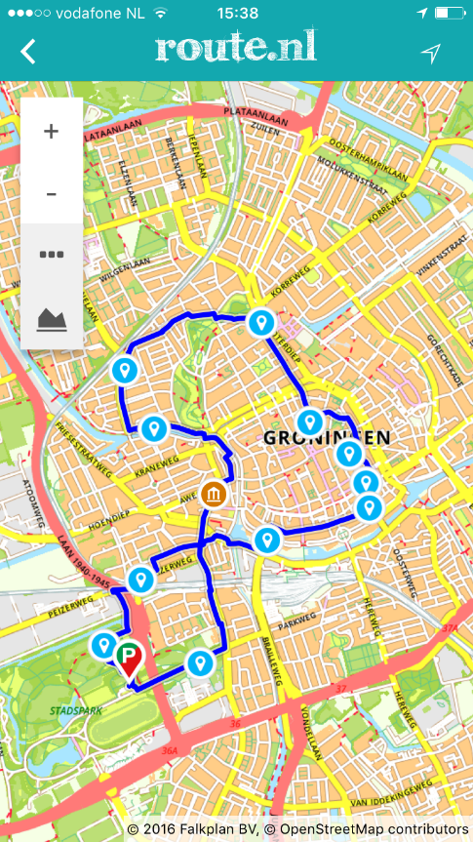
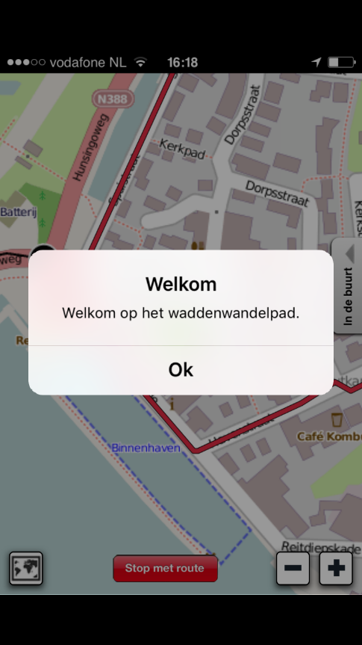

Slide 11

Wandelroutenetwerk Zuid-Holland
Public domain mark
Ruwe data, géén plaatjes
Ook als JSON-bestand in WGS84

Slide 12
Wat heb ik tot nu toe gedaan?
Script voor opvragen gegevens in OpenStreetMap
Visualiseren van verschillen
Handleiding voor invoer van knooppuntnetwerken
Forumdiscussie over automatische import: bit.ly/osm-forum
Zie github.com/friesewoudloper/susthack

Slide 13
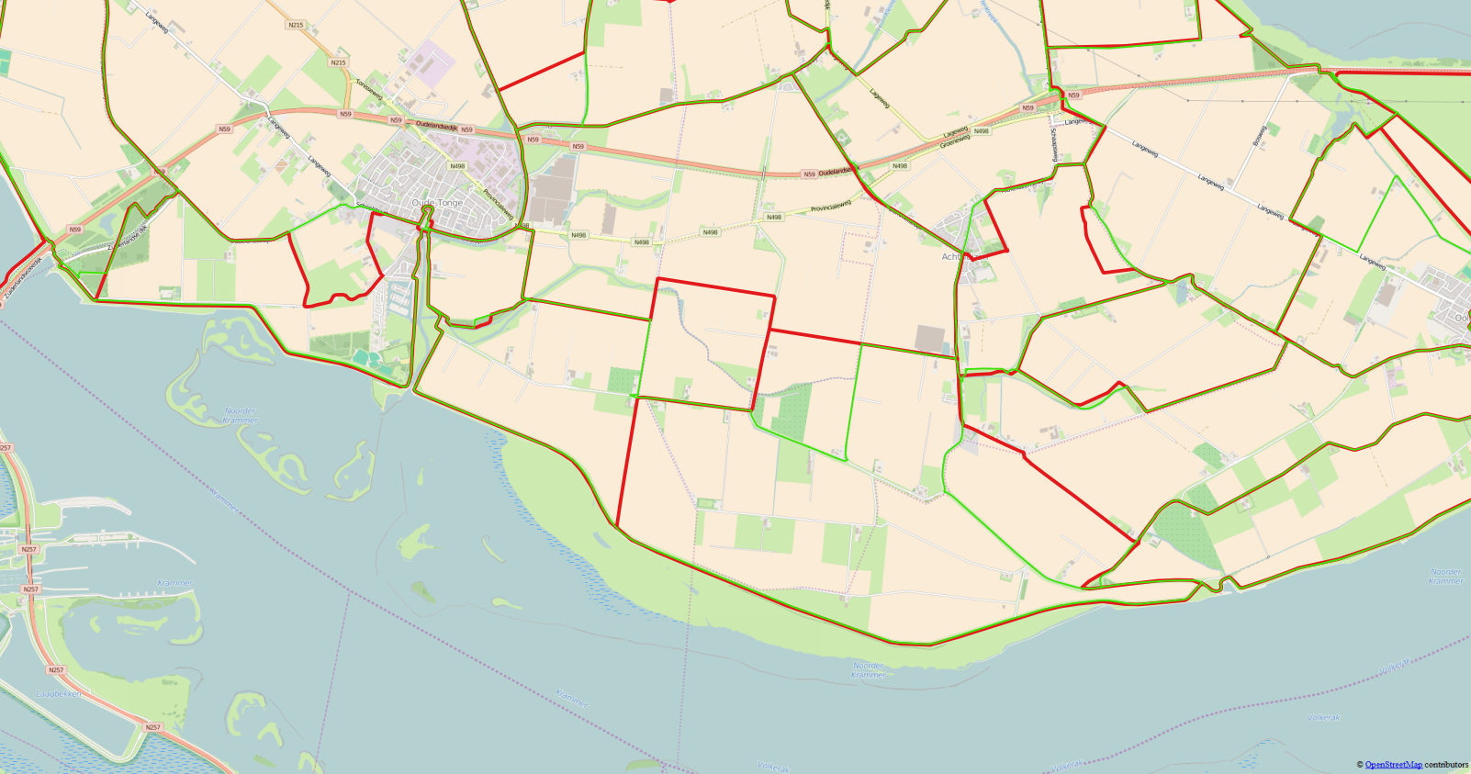
Bevindingen
Ongeveer 20% al in OpenStreetMap
Kleine verschillen tussen ZH en OpenStreetMap
ZH ontsluit alleen routes, geen knooppunten
Geen metadata op attribuutniveau
Automatische import in OpenStreetMap is ‘no go’

Slide 14
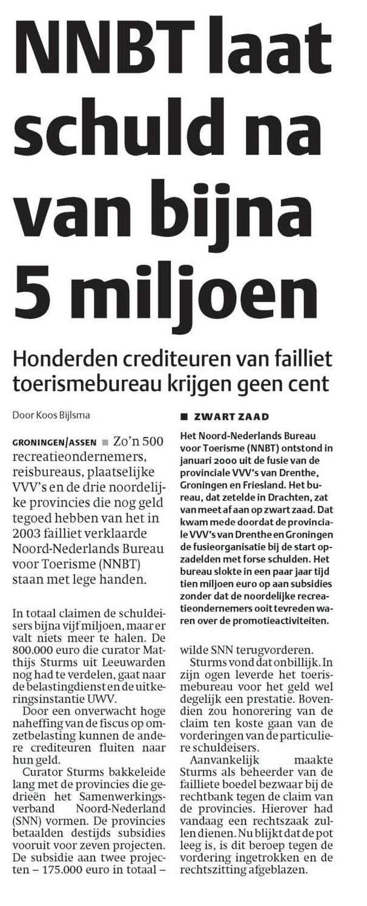
Duurzaamheid betreft óók
toegankelijkheid van gegevens!

Slide 15
Aandachtspunten voor beleidsmakers
Zoek samenwerking met communities als OpenStreetMap
Data voor héél NL is interessanter voor ontwikkelaar
Losse netwerken met elkaar verbinden
Open data als beleidsinstrument → beter benutten basisinfrastructuur
Open data als exit-strategie
Let op inkoop- en subsidievoorwaarden

Slide 16
Twitter: @FrieseWoudloper

